Slide 1
МИНИСТЕРСТВО ОБРАЗОВАНИЯ РЕСПУБЛИКИ МОРДОВИЯ
Портфолио
РАЗОВА ВЛАДИМИРА НИКОЛАЕВИЧА
тренера – преподавателя по легкой атлетике муниципального учреждения дополнительного образования
«Специализированная детско – юношеская спортивная школа № 4»

Slide 2
Образование: Высшее
МГПИ им. М. Е. Евсевьева, факультет «Физическое воспитание» дата выдачи 06.07.1978 года.
Стаж педагогической работы: по специальности 45 лет. Общий стаж работы: 53 года
Наличие квалификационной категории: высшая
Дата последней аттестации: 18.10.2017 г.
Имею звание «Заслуженный работник физической культуры Республики Мордовия»
«Отличник физической культуры и спорта»

Slide 4
Степень обеспечения повышения уровня подготовленности воспитанников

Slide 6
СОХРАННОСТЬ КОНТИНГЕНТА ВОСПИТАННИКОВ НА ЭТАПАХ СПОРТИВНОЙ ПОДГОТОВКИ
Группа, год обучения | 2021 – 2022 учебный год |  |  | 2022 – 2023 учебный год
 | В начале года | В конце года | % | В начал года | В конце года | %
БУ – 4 г.о. | 12 | 11 | 95 | 12 | 11 | 95

Slide 8
РЕЗУЛЬТАТЫ АНАЛИЗА ТЕКУЩЕЙ ДОКУМЕНТАЦИИ
Согласно нормативных документов, имеется следующая учебная документация:
Журнал учета работы учебных групп
Личные дела на обучающихся (заявление, личные карточки)
Протоколы контрольных переводных нормативов
Календарный план спортивно-массовых мероприятий
Протоколы, положения соревнований
Учебные планы и рабочий план конспект
План воспитательной и культурно-массовой работы с обучающимися
Перспективный план

Slide 11
ВЫПОЛНЕНИЕ ВОСПИТАННИКАМИ ТРЕБОВАНИЙ ДЛЯ ПРИСВОЕНИЯ СПОРТИВНЫХ ЗВАНИЙ И РАЗРЯДОВ
Спортсмены выполнили:
II взрослый разряд: 4 человек
III взрослый разряд: 3 человека

Slide 13
ПРОВЕДЕНИЕ ОТКРЫТЫХ МАСТЕР-КЛАССОВ, МЕРОПРИЯТИЙ
На уровне образовательной организации
Провел мастер-класс для тренеров-преподавателей по легкой атлетике СДЮСШ по теме: «Обучение прыжка в длину с разбега», 19.05.2022г. в легкоатлетическом зале с/к «Мордовия» г. о. Саранск.

Slide 15
ВЫСТУПЛЕНИЯ НА НАУЧНО-ПРАКТИЧЕСКИХ КОНФЕРЕНЦИЯХ, СЕМИНАРАХ, СЕКЦИЯХ; ПРОВЕДЕНИЕ ОТКРЫТЫХ УРОКОВ, МАСТЕР-КЛАССОВ, МЕРОПРИЯТИЙ; УЧАСТИЕ В КОНКУРСАХ
На республиканском уровне:
Является судьей I категории, принимает активное участие в судействе республиканских и всероссийских соревнований по легкой атлетике.

Slide 18
РЕЗУЛЬТАТЫ УЧАСТИЯ ВОСПИТАННИКОВ В ОФИЦИАЛЬНЫХ СОРЕВНОВАНИЯХ
Муниципальный уровень
- Карякина Дарья - II место в открытом первенстве г.о.Саранск по легкой атлетике в помещении 2021г.; III место в открытом первенстве г.о.Саранск по легкой атлетике в помещении 2022г.;
- Морозова Ксения - II место в открытом первенстве г.о.Саранск по легкой атлетике в помещении 2022г.; III место в открытом первенстве г.о.Саранск по легкой атлетике в помещении 2022г.
Республиканский уровень:
- Адушева Татьяна - III место на первенстве Республики Мордовия по легкой атлетике г. о. Саранск 2022г.; III место на первенстве Республики Мордовия по легкой атлетике г. о. Саранск
- Карякина Дарья – I место в республиканских соревнованиях по легкоатлетическому четырехборью «Шиповка юных» г.о.Саранск 2022г.; I место в республиканских соревнованиях по легкоатлетическому четырехборью «Шиповка юных» г.о.Саранск 2022г.
- Морозова Ксения - I место в республиканских соревнованиях по легкоатлетическому четырехборью «Шиповка юных» г.о.Саранск 2022г
Межрегиональный уровень:
- Куслиева Ксения - I место на первенстве Приволжского федерального округа по легкой атлетике в г. Саранск 2022г.;

Slide 19
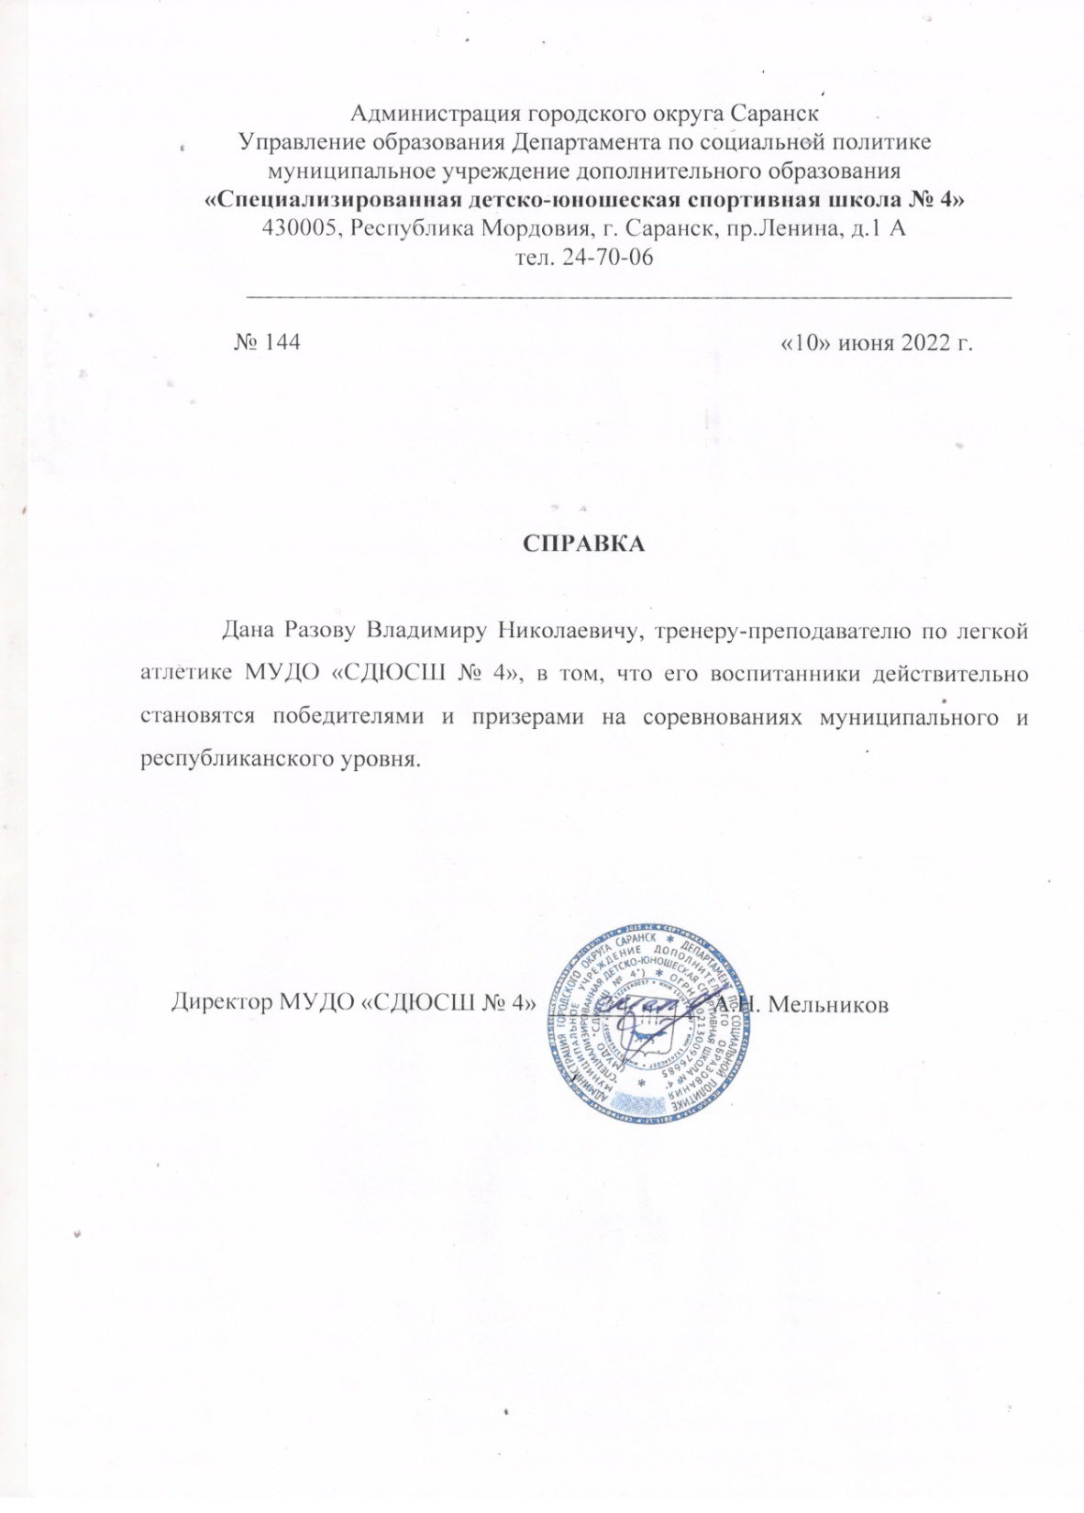

Slide 22
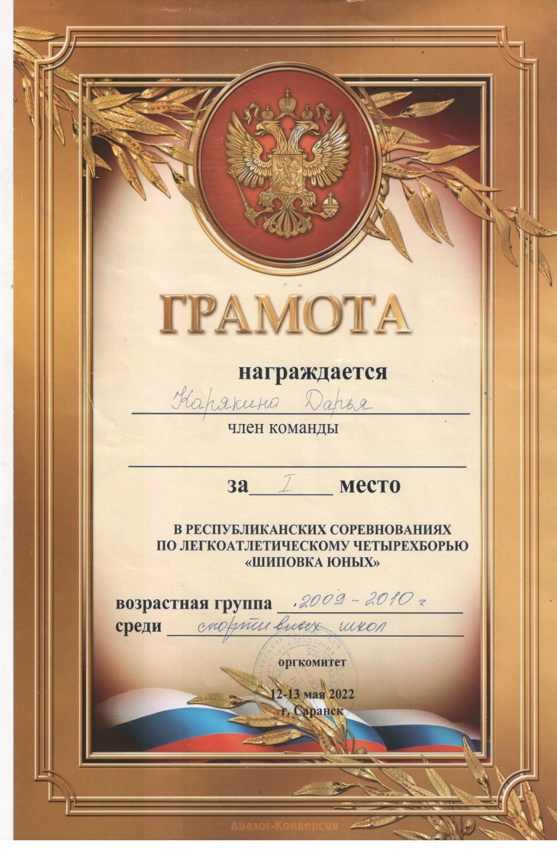

Slide 23
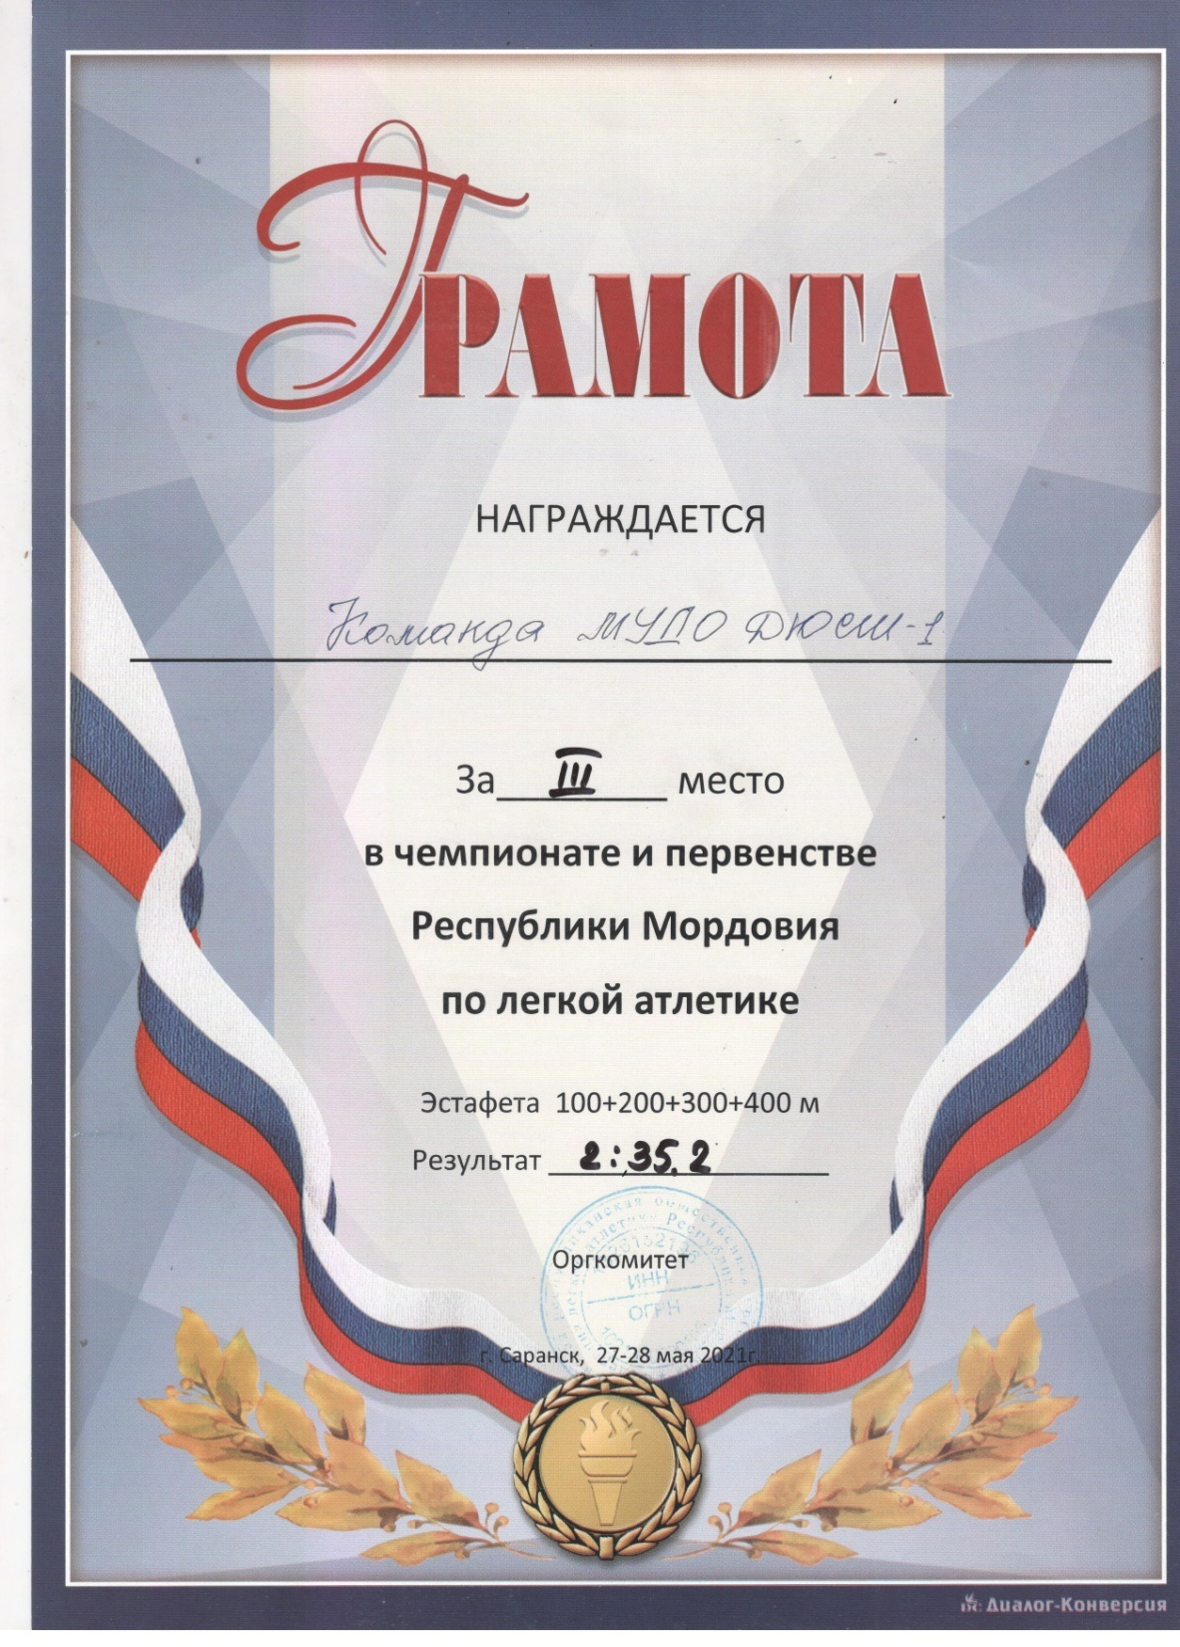

Slide 25
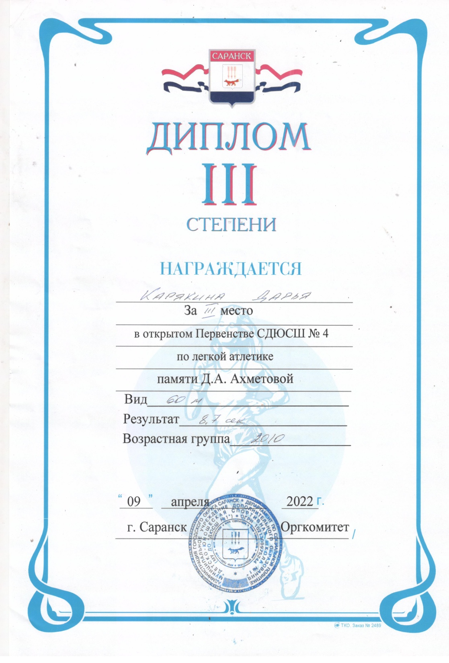

Slide 26
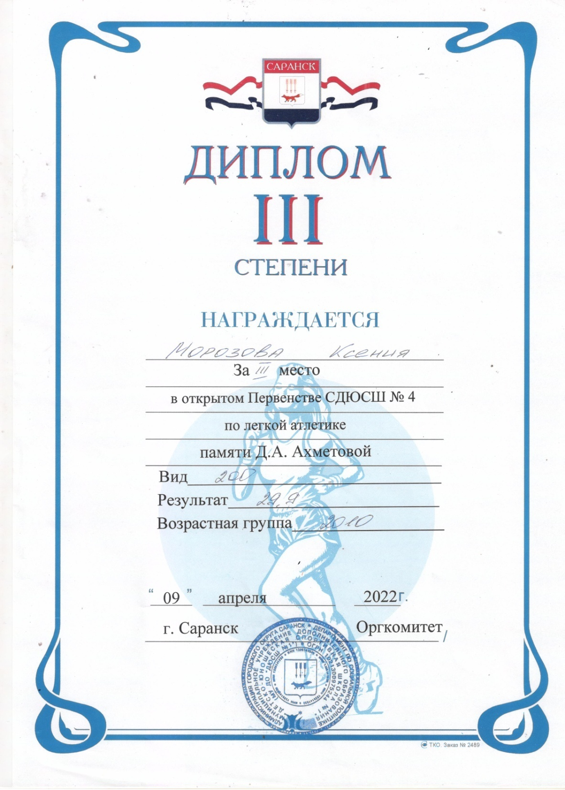
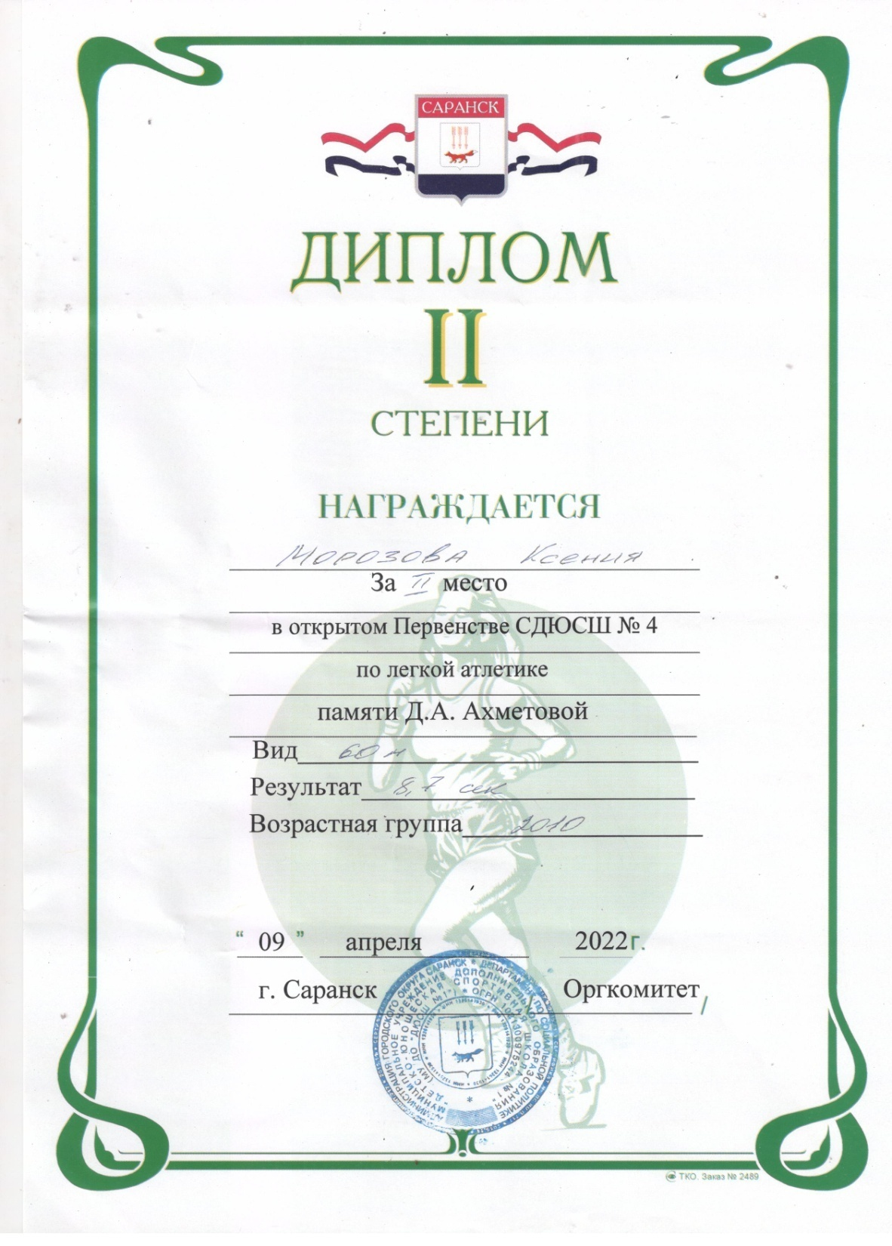

Slide 27
СИСТЕМА ВЗАИМОДЕЙСТВИЯ С РОДИТЕЛЯМИ ВОСПИТАННИКОВ
Родительские собрания (сентябрь, декабрь, февраль, май).
Проведение бесед на различные темы: «Здоровый образ жизни», «Воспитание нравственности и формирование правильной самооценки ребенка в семье», «Психологическая подготовка спортсмена», «Специфика семейного воспитания: позитивное и негативное», «Физиологическое взросление и его влияние на формирование личностных качеств спортсмена» (в течение учебного года).
Посещение учебно-тренировочных занятий, спортивно-массовых мероприятий (в течение учебного года).
Контроль за прохождением медицинского осмотра обучающихся в республиканском врачебно-физкультурном диспансере (2 раза в год)
Совместные прогулки на лыжах, коньках, посещение бассейна.

Slide 29
НАЛИЧИЕ АВТОРСКИХ ПРОГРАММ, МЕТОДИЧЕСКИХ РАЗРАБОТОК
Разработано методическое пособие на тему: «Методы освоения и совершенствования техники бега» для муниципальных учреждений дополнительного образования физкультурно - спортивной направленности.
Методическое пособие рекомендовано к внедрению в тренировочный процесс на заседании кафедры теории методики физической культуры и спорта Мордовского государственного педагогического института им. М. Е. Евсевьева 23.08.2022 г.
Рецензент
Трескин М.Ю. - кандидат педагогических наук, доцент кафедры физического воспитания и спортивных дисциплин 23.08.2022г.

Slide 31
16. ПООЩРЕНИЯ В МЕЖАТТЕСТАЦИОННЫЙ ПЕРИОД
Республиканский уровень:
Присвоено почетное звание «Заслуженный работник физической культуры Республики Мордовия» за заслуги в развитии физической культуры и спорта 13.02.1996 г.
Российский уровень:
Награжден Грамотой Президента Российской Федерации за значительный вклад в подготовку и проведение XXII Олимпийских игр в г.Сочи 2014г.

